Slide 1

MyCaloriesDaily
Kalori Takip Mobil Uygulaması
Hakan YUSUFOĞLU
180403905
Bilgisayar Mühendisliği
hakanyusufoglu@outlook.com

Slide 2
Sunum Planı
Araştırmanın Amacı
Literatür Taraması
Yapılan Çalışmalar
Uygulamalar
Sonuç ve Öneriler
1/15

Slide 3
Araştırmanın Amacı
Bu araştırmanın amacı;
Mobil uygulama geliştirme yöntemlerini araştırmak ve incelemek,
Kalori hesabının yapılabilmesi için gerekli olan matematiksel ifadeleri belirlemek,
Hedeflenen kalori ihtiyacını gün olarak takip edebilmek,
Aynı zamanda besinlerin, besin değerlerinin QR KOD ile kullanıcıya sunulması amaçlanmaktadır.
2/15

Slide 4
LİTERATÜR TARAMASI
3/15

Slide 5
Yapılan Çalışmalar
Mobil Uygulama Nedir?
4/15

Slide 6
Yapılan Çalışmalar
Cross Platform
4/15

Slide 7
Yapılan Çalışmalar
Xamarin
5/15

Slide 8
Yapılan Çalışmalar
SQLLite Veritabanı
6/15

Slide 9
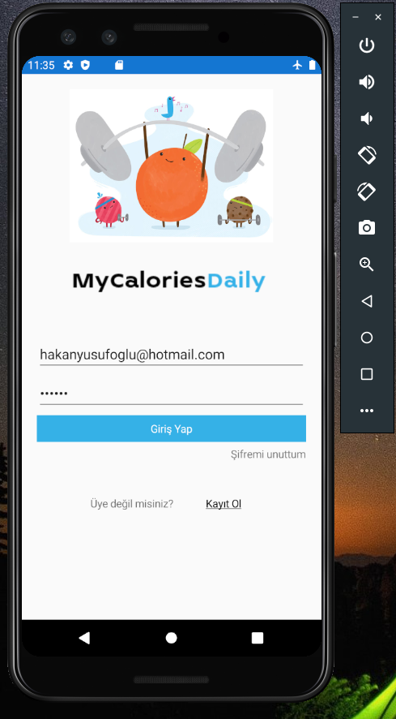
Uygulamalar
Giriş Ekranı
10/15

Slide 10
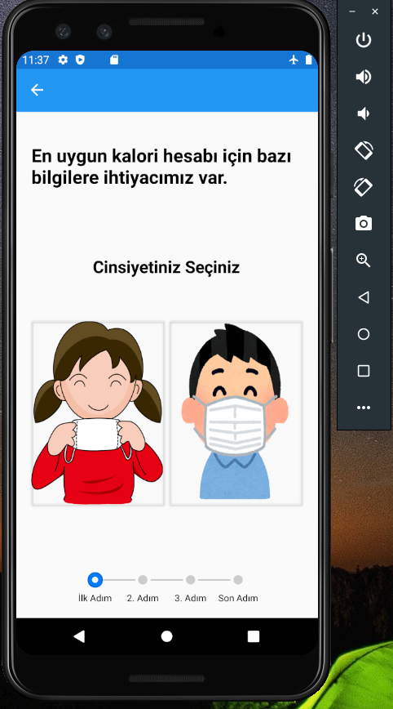
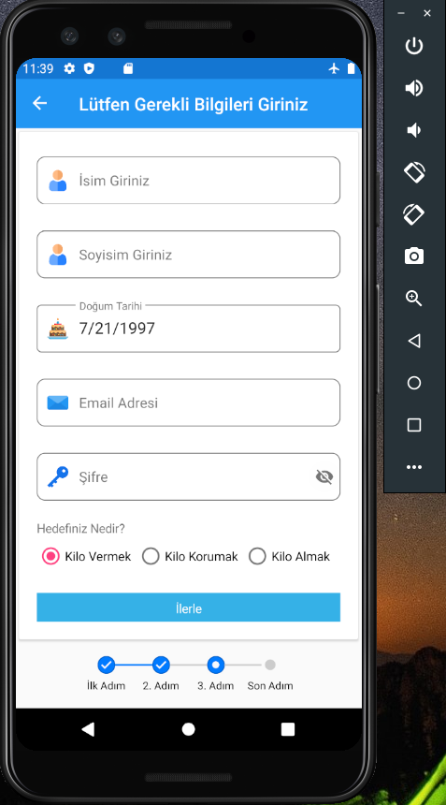
Uygulamalar
Kayıt Ekranları

Slide 11
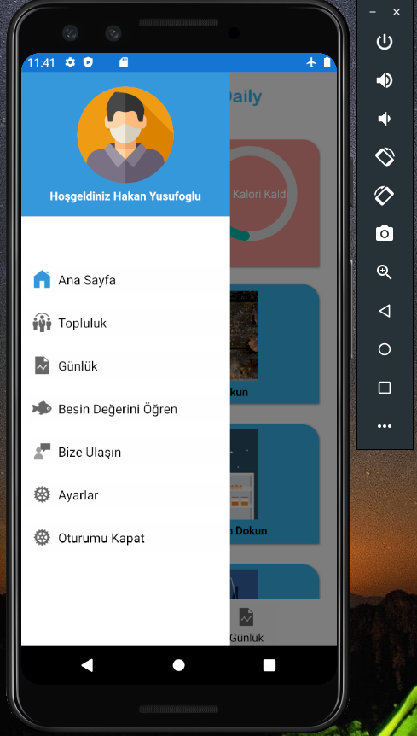
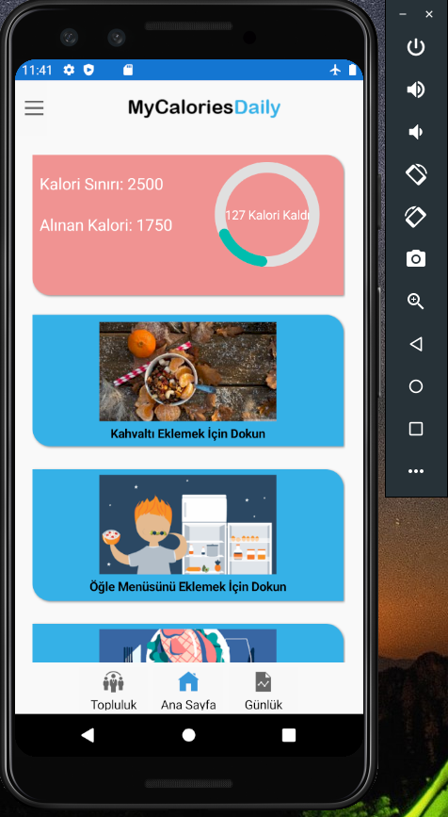
Uygulamalar
Ana Sayfa

Slide 12
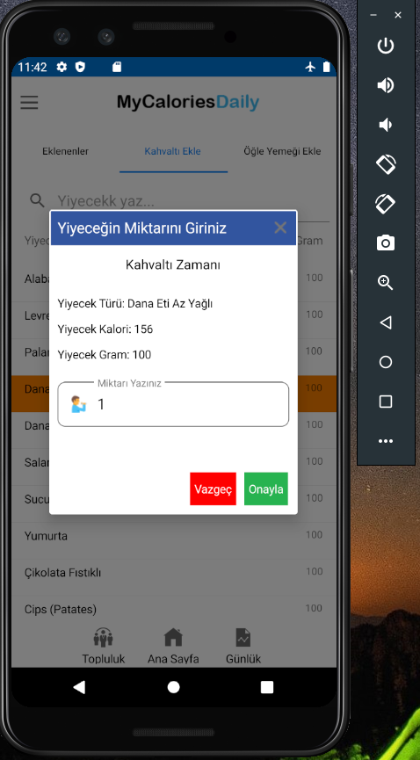
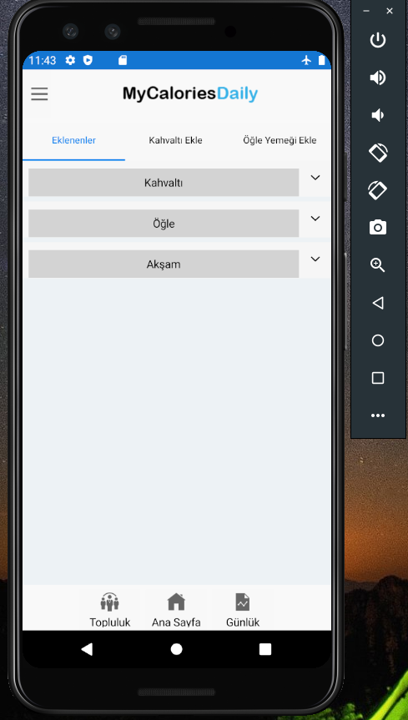
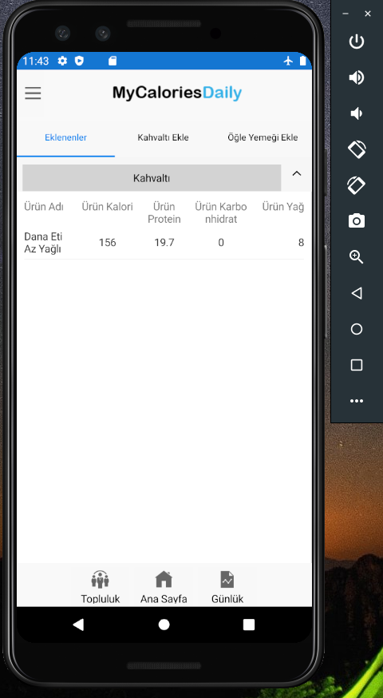
Uygulamalar
Öğun Giriş Ekranı
13/15

Slide 13
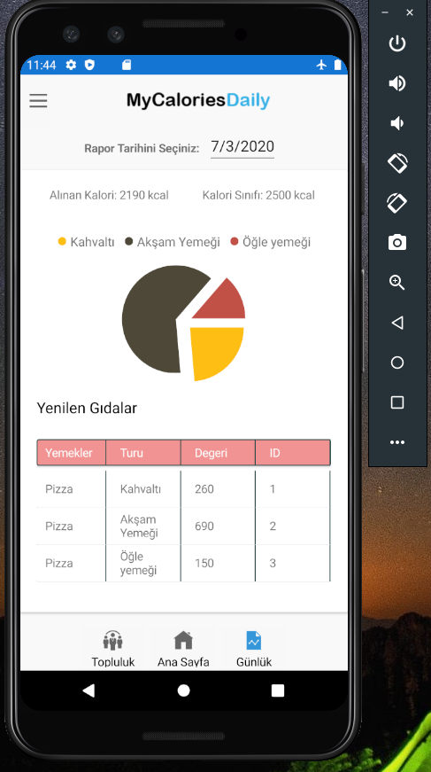
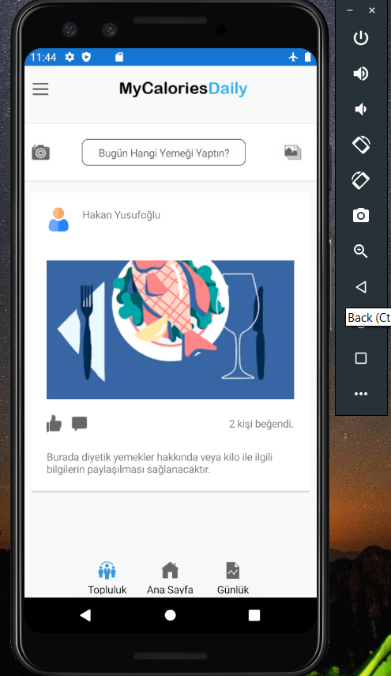
Uygulamalar
Rapor ve Sosyal Medya Ekranı

Slide 14
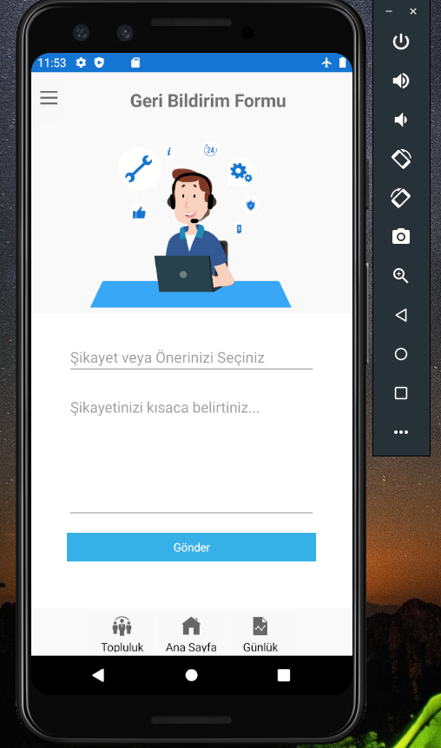
Uygulamalar
Geri Bildirim Ekranı

Slide 15

Sonuç ve Öneriler
14/15

Slide 16
Sonuç ve Öneriler
Literatürde ki araştırmaların en yüksek sonucu ve karşılaştırılması,
Kısıtlamalar ve öneriler
15/15

Slide 17
Twitter Üzerinden Çekilen Tweetlerin Duygu Oranlarının Belirlenmesiyle Birlikte LSTM Algoritması üzerinden EUR/USD Paritesinin Kapanış Değeri Tahmini ve Analizi
Hakan YUSUFOĞLU
180403905
Bilgisayar Mühendisliği
hakanyusufoglu@outlook.com

